Slide 1

ORGANIZAÇÃO DE ROTINA

Slide 2

SOBRE O PROJETO
INTELIGÊNCIA ARTIFICIAL
01
05
Contextualização sobre o projeto
Requisitos para implementação da I.A no projeto
OBJETIVOS
BANCO DE DADOS
02
04
Objetivos a serem cumpridos até o final do projeto
Requisitos para implementação do Banco de dados no projeto
ETAPAS DO PROJETO
03
Linha do tempo do projeto

Slide 3
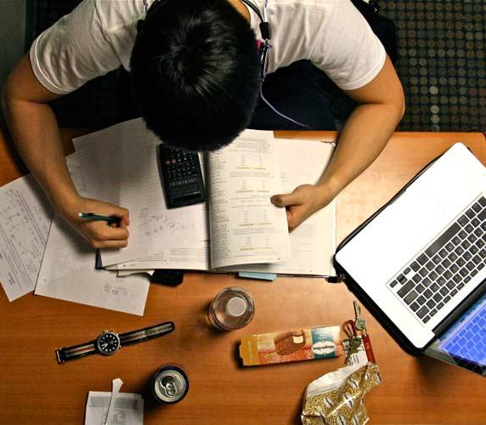
Após pesquisa de campo por diversas redes sociais ,foi verificado em nossos questionários que a grande maioria dos entrevistados têm dificuldade para organizar a rotina. Seja para estabelecer prioridades ,falta de motivação para comprir tarefas ,tempo diário mal utilizado, falta de persistência e entre outros e 60% desses entrevistados não utilizam um software para ajudar na organização.
o nosso objetivo com o projeto é que o nosso usuário seja capaz de atingir o máximo rendimento em suas tarefas diárias , produzindo um crescimento constante pessoal para se tornar uma pessoa melhor criando uma aplicação web
SOBRE O PROJETO

Slide 4

Criar uma aplicação web que ajude o usuário a organizar sua rotina
Disponibilizar uma agenda para organização da rotina
OBJETIVOS DA APLICAÇÃO
Salvar resumos de matéria estudada (técnica Feynman)
Cronômetro Pomodoro: Auxilia o usuário a organizar o tempo.

Slide 5



OBJETIVOS DO SEMESTRE
Aprimorar nosso projeto indisciplinar do primeiro semestre com aplicações na área de banco de dados e sistemas inteligentes.
Armazenamento de informações
Ferramenta PostGreSQL
Integração API com reconhecimento de voz
Chatbots para adicionar ou remover tarefas

Slide 6

Em atraso
Em andamento
Levantamento de requisitos para a segunda parte do desenvolvimento do site
Concluído
Sprint 3
ETAPAS DO PROJETO
Sprint 2
02
04
06
01
03
05
Sprint 1
Alterações elementos do front-end
Sprint 4

Slide 7
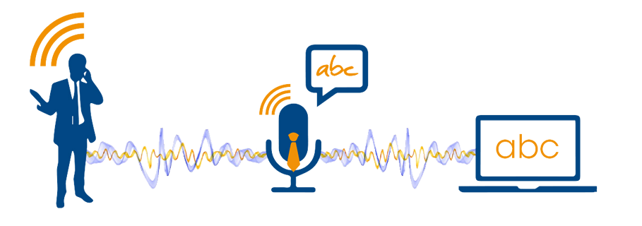
I.A
API de reconhecimento de voz para adição e remoção de tarefas/ resumos e lembretes

Slide 8
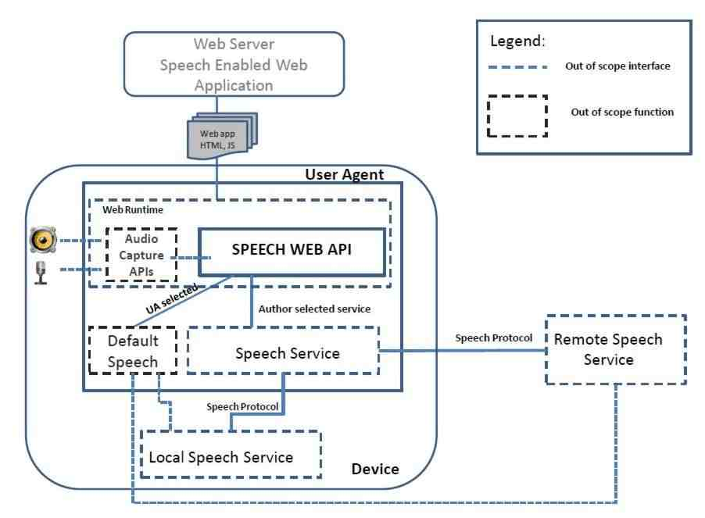
I.A
Para facilidade e agilidade dos nossos usuário decidimos implementar o comando por voz na nossa aplicação, melhorando assim a usabilidade e até a acessibilidade para deficientes visuais e até alguns tipos de deficiência física
A API selecionada e a API Web Speech, esta API cuida da privacidade dos usuários, pois antes de deixar o site para acessar a voz através do microfone, o usuário deve explicitamente conceder a permissão
Uso de chatbot para adicionar e remover

Slide 9
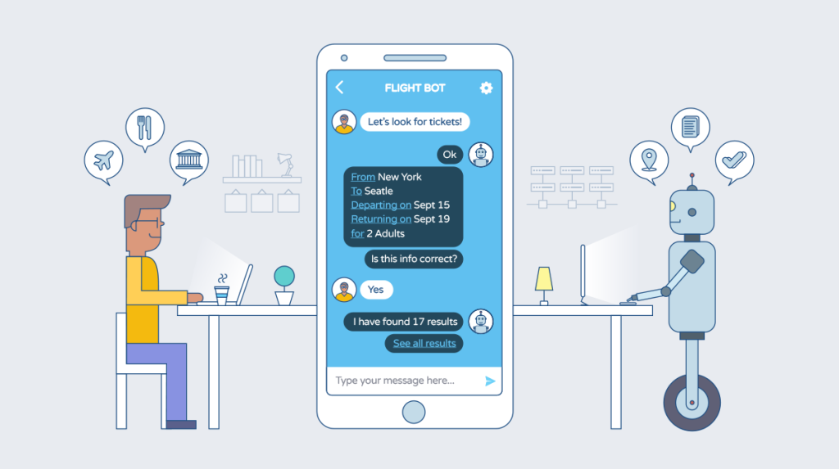
I.A
Uso de chatbot para adição e remoção de tarefas/ resumos e lembretes
O uso do chatbot e pensando em pessoas leigas que tem dificuldades em acessar aplicações ele é mais uma integração para gerar agilidade e comodidade ao nosso usuário

Slide 10


BANCO DE DADOS
Utilizaremos o sistema de banco de dados para armazenar os seguintes dados do sistema:
Novo usuário
Login
Resumos
Tarefas
pomodoros
Utilizaremos o SGBD postgresql para armazenar dados e os gerencia de modo que possam ser acessados

Slide 11
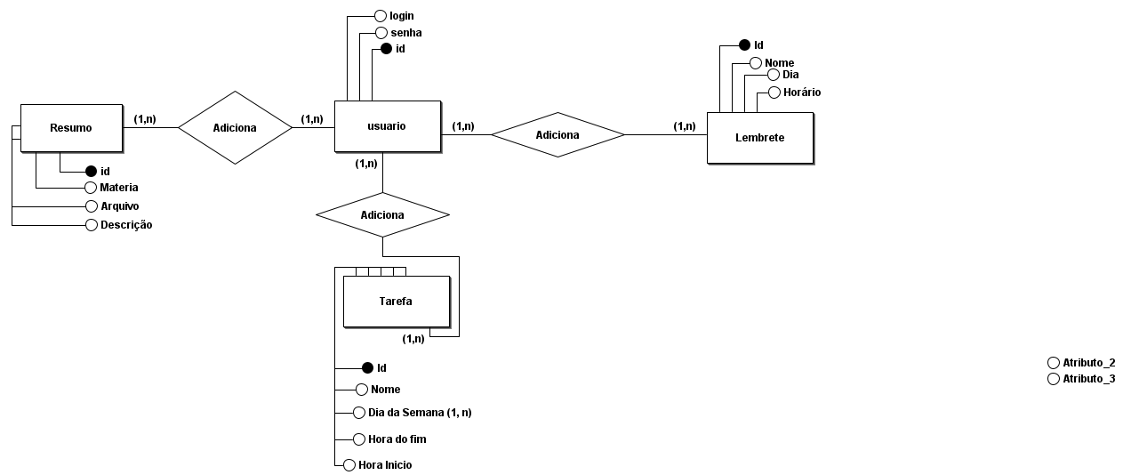
M.E.R

Slide 12
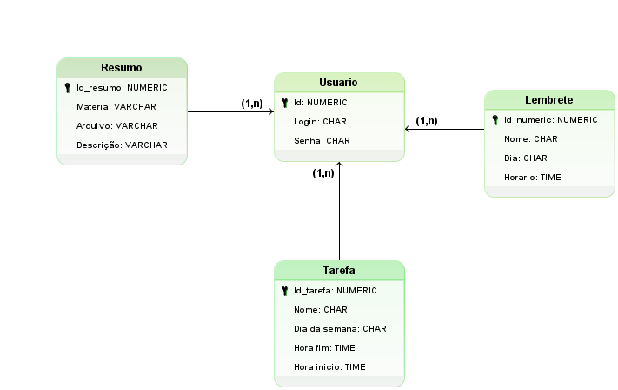
MODELO LÓGICO

